Slide 1
Alkalické kovy

Slide 2
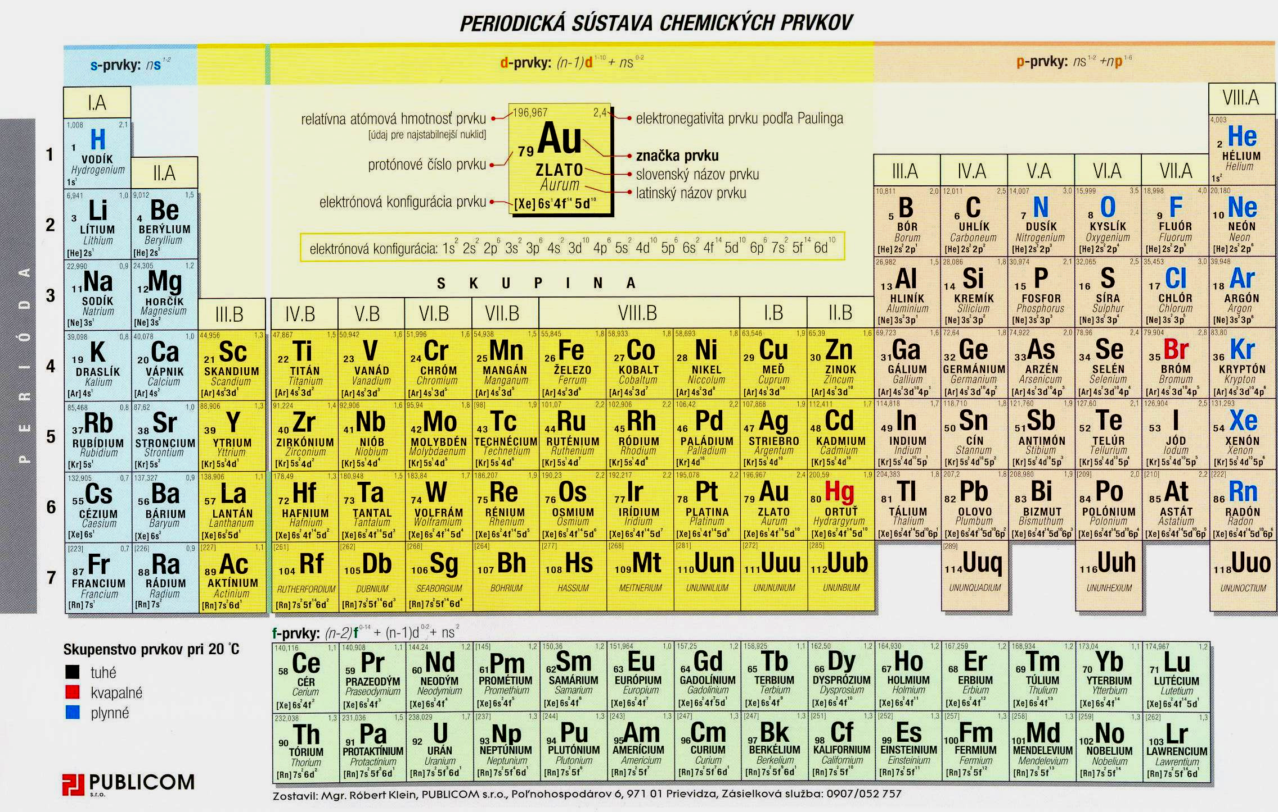

Slide 3
medzi alkalické kovy patria:
→ lítium Li
→ sodík Na
→ draslík K
zaradenie v PSP: I. A skupina
→ na vonkajšej vrstve majú 1 elektrón
v I. A skupine sa nachádza aj vodík, ktorý ale nepatrí medzi alkalické kovy

Slide 4
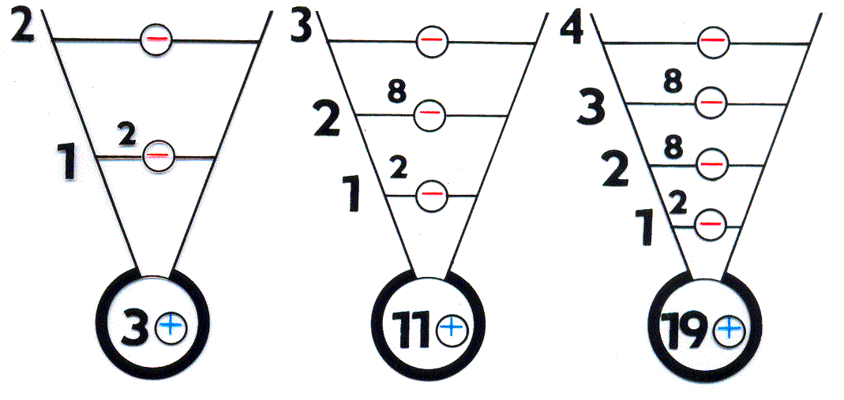
a) lítium
b) sodík
c) draslík

Slide 5
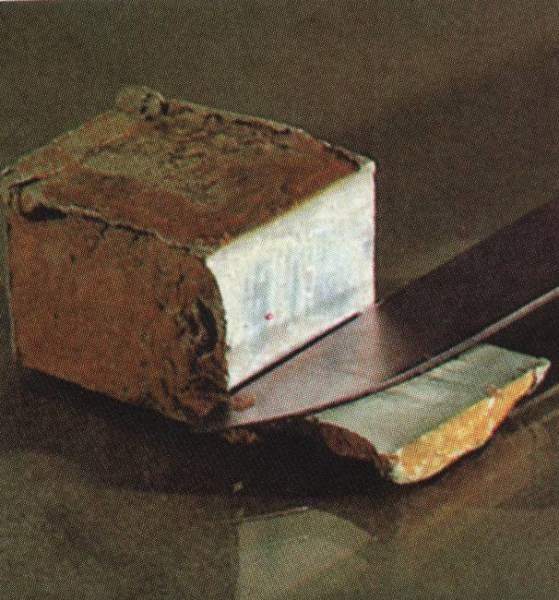
Vlastnosti:
sú striebrolesklé, mäkké kovy
→ dajú sa krájať nožom
na vzduchu sa pokrývajú vrstvičkou zlúčenín s kyslíkom
→ preto sa uskladňujú v petroleji
majú malú hustotu
→ plávajú na vode a prudko s ňou reagujú
majú nízku teplotu topenia

Slide 6
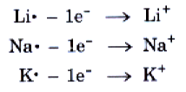
majú malé hodnoty elektronegativity
→ ľahko vytvárajú katióny
v zlúčeninách sa viažu prevažne
iónovou väzbou

Slide 7
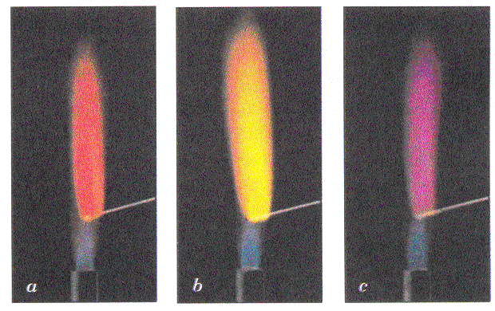
farbia plameň:
a) lítium na červeno
b) sodík na žlto
c) draslík na ružovofialovo
sfarbenie plameňa sa využíva na dôkaz prítomnosti zlúčenín alkalických kovov a ich iónov v skúmanej látke

Slide 8
reakcia s vodou
2 Na + 2 H₂O → H₂ + 2 NaOH
(sodík reaguje s vodou za vzniku molekuly vodíka H₂ a hydroxidu sodného NaOH)
s vodou reaguje aj lítium a draslík
2 Li + 2 H₂O → H₂ + 2 LiOH
2 K + 2 H₂O → H₂ + 2 KOH

Slide 9
Použitie:
sodík
→ výroba sodíkových lámp (majú žlté svetlo)
kvapalný sodík a draslík
→ vytvárajú chladiacu zmes v jadrových reaktoroch

Slide 10
Pre ľudský organizmus majú význam
katióny alkalických kovov:
lítne soli → liečia duševné choroby
→ zdrojom Li⁺ (minerálne vody, citrusové plody)
draselné ióny K⁺ → potrebné pre činnosť krvného obehu, tráviaceho a nervového systému
→ zdrojom K⁺ (zemiaky, ovocie, zelenina)

Slide 11
sodné ióny Na⁺ → zúčastňujú sa na dôležitých životných procesoch v organizme
→ zdrojom Na⁺ (kuchynská soľ)
→ vysoký príjem soli (NaCl) môže vyvolať rôzne choroby ciev, srdca, ale aj rakovinu žalúdka
→ treba sa vyhýbať presoleným jedlám

